Slide 1
概率论与数理统计
数学学院

Slide 2

§1.3 等可能概型

Slide 3
§1.3 等可能概型
一、等可能概型的定义
二、概率计算公式
三、几何型概率

Slide 4

定 义

Slide 5
一、定义
定义 设Ω是随机试验 E 的样本空间，如果Ω 满足以下两个条件：
（1）有限性：试验的样本空间中的元素只有有限个；
（2）等可能性：每个基本事件的发生的可能性相同；
则称随机试验E为 等可能概型 或 古典概型。
——具有这两特点的随机试验是概率论早期的主要研究对象，故称为古典概率模型。

Slide 6

计算公式

Slide 7
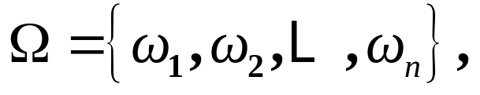
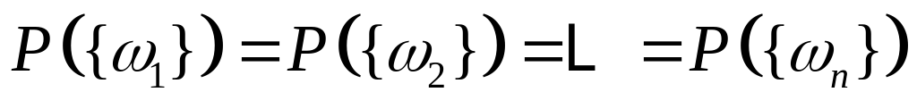
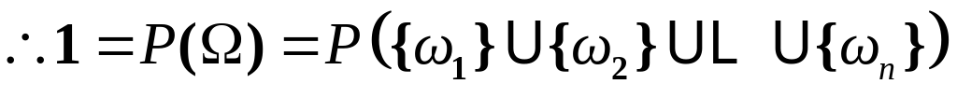
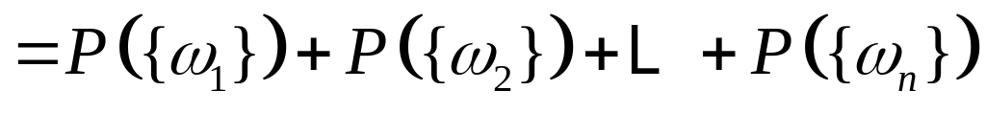
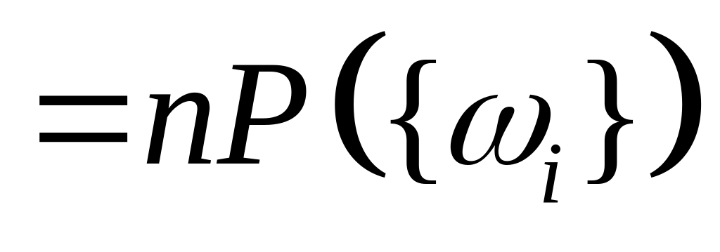

二、计算公式
设

Slide 8
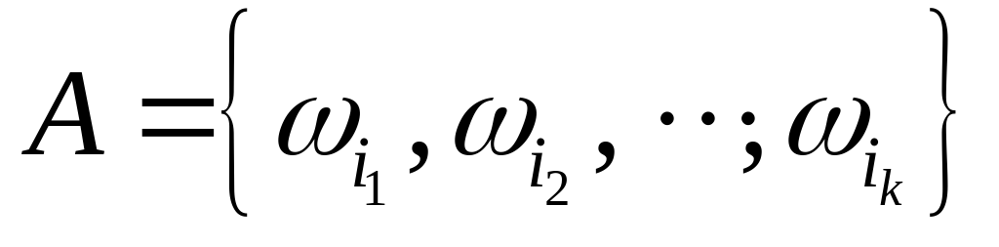
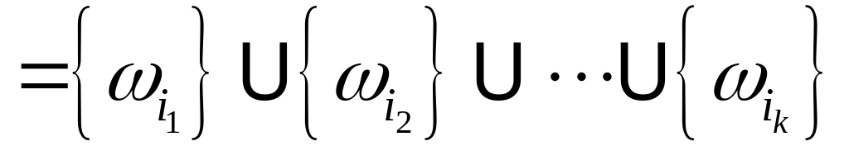
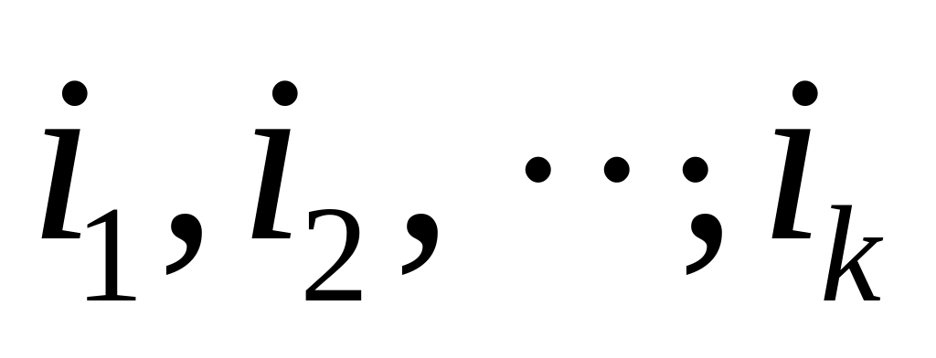
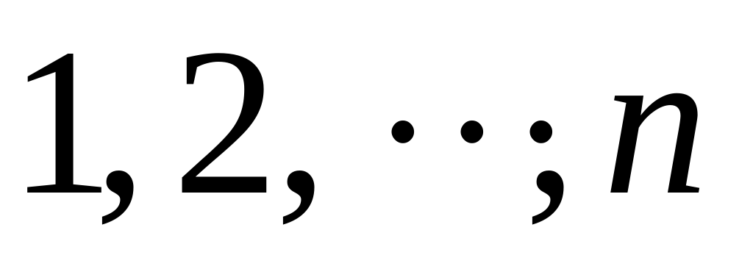
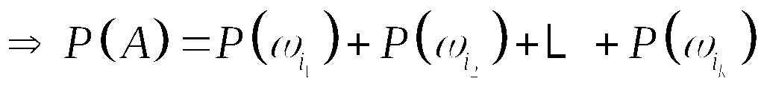
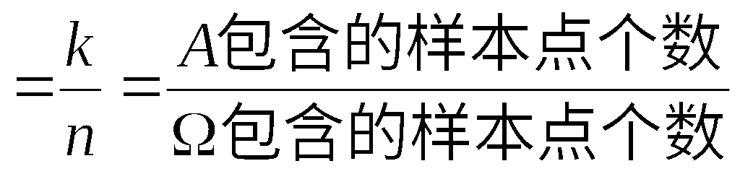
二、计算公式
■若事件A包含k个基本事件，即
其中(
表示
中的k个不同的数)

Slide 9
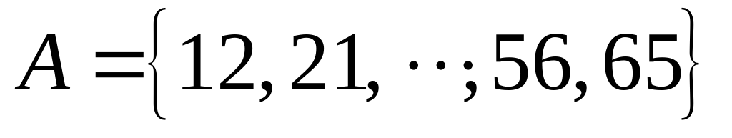

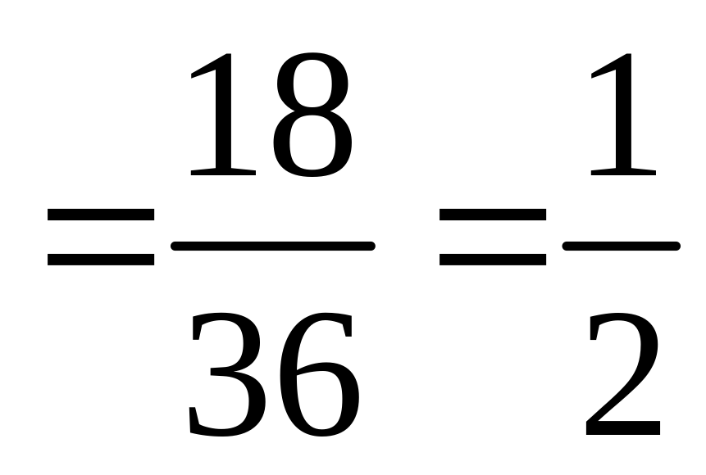
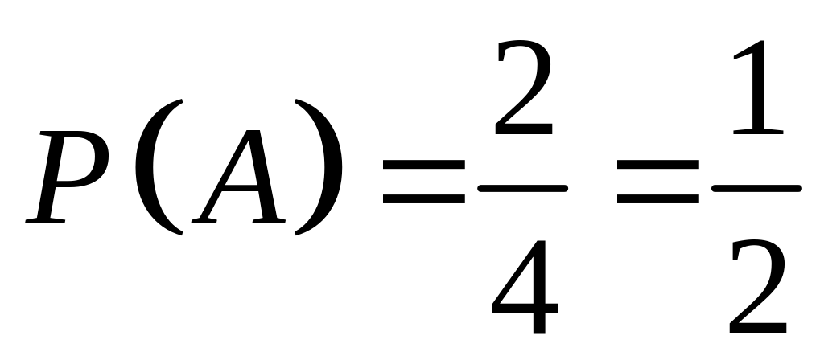
例1 投两枚骰子，求点数之和为奇数的概率。
解 设A表示“点数之和为奇数”
法一，
n=36
n_{A}=18
法二，所有可能结果(奇,奇)，(奇,偶)，(偶,奇)，(偶,偶)
A={(奇,偶)，(偶,奇)}
本例说明：样本空间可以不同，但必须保证等可能。

Slide 10




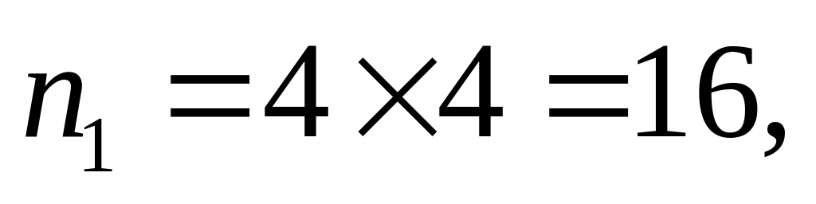
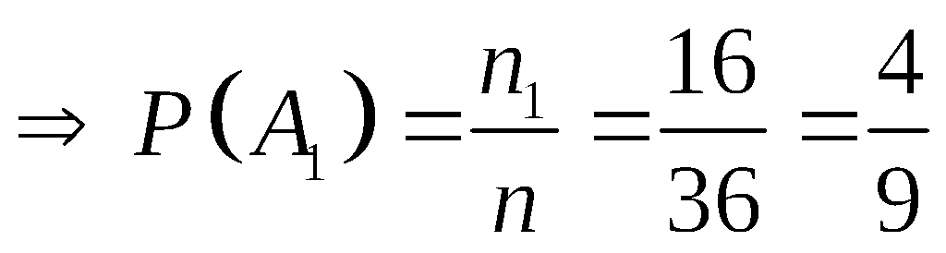
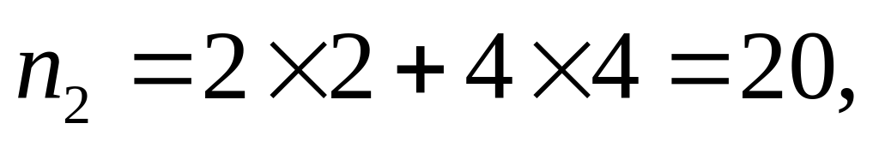
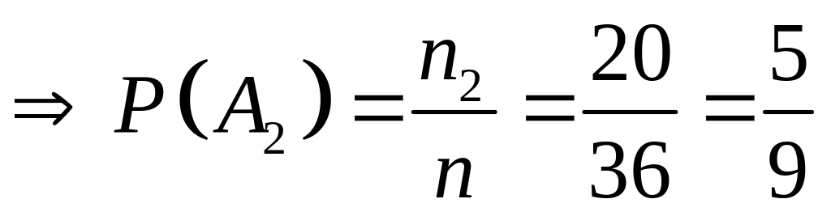
例2 有6只不同球(4白2红)，从袋中依次取两球，观察
求下列事件的概率：
(1) “取到的两只球都是白球”
(2) “取到的两只球颜色相同”
(3) “取到的两只球中至少有一个是白球”
解 a.
Ω：n = 6×6=36
(乘法原理)
(1)
(2)

Slide 11




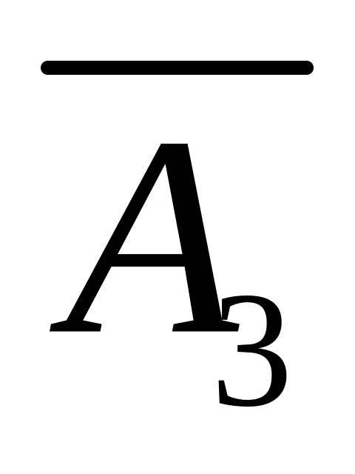
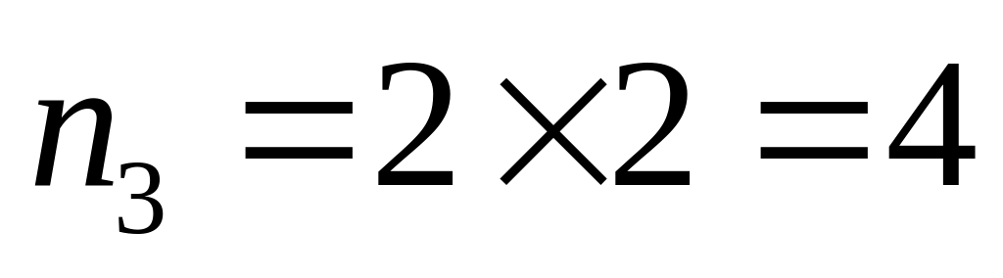
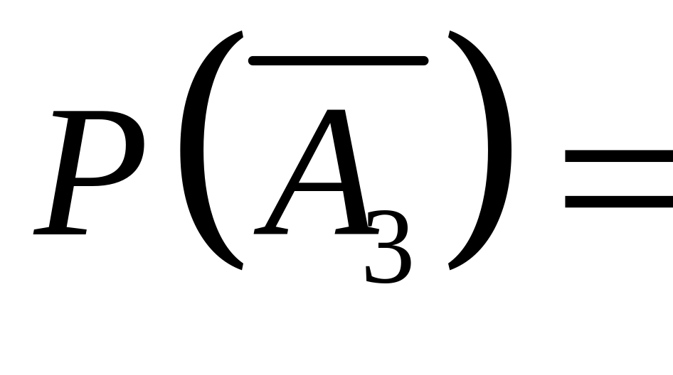
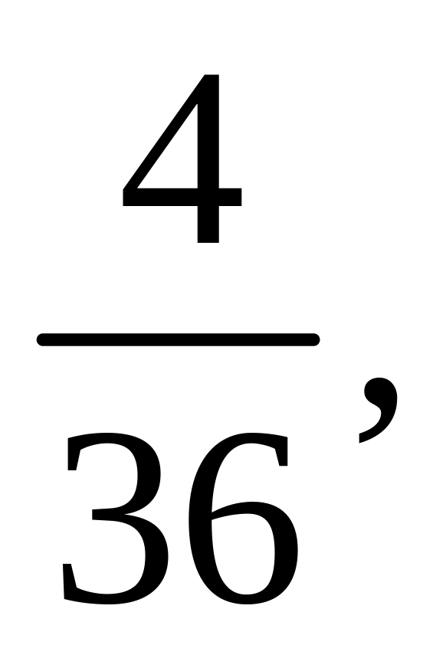
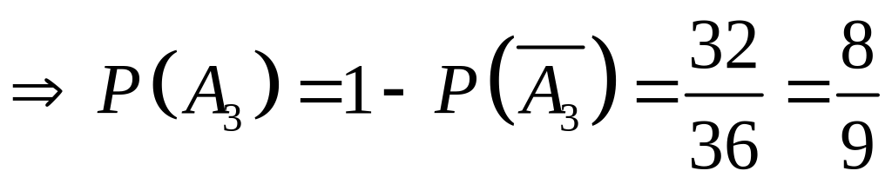
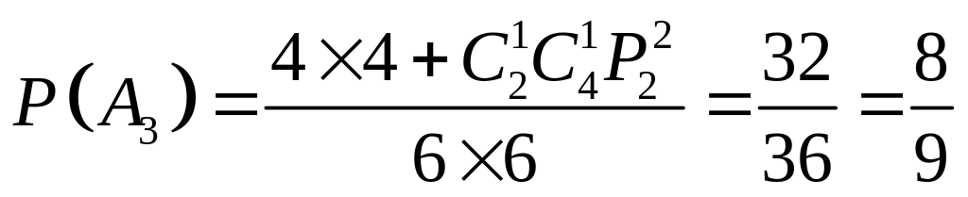
例2 有6只不同球(4白2红)，从袋中依次取两球，观察
求下列事件的概率：
(1) “取到的两只球都是白球”
(2) “取到的两只球颜色相同”
(3) “取到的两只球中至少有一个是白球”
解 a.
Ω：n = 6×6=36
(乘法原理)
(3)
表示“两只都是红球”，
若直接考虑：

Slide 12

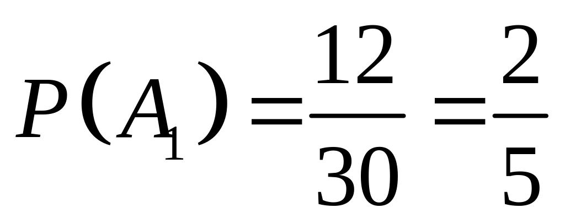
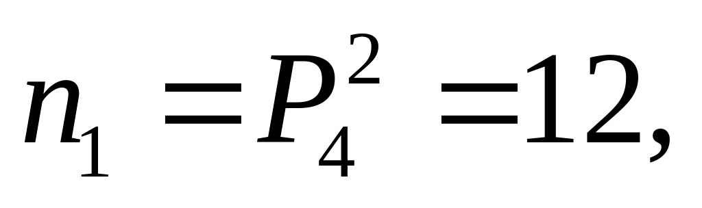

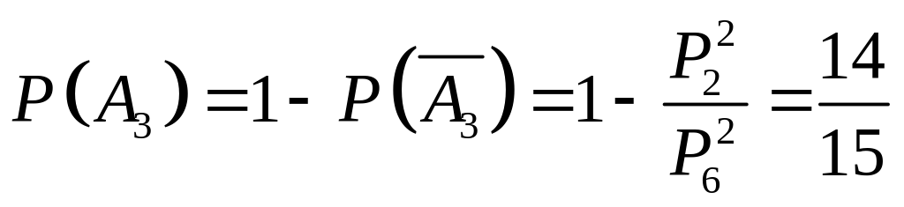
例2 有6只不同球(4白2红)，从袋中依次取两球，观察
求下列事件的概率：
(1) “取到的两只球都是白球”
(2) “取到的两只球颜色相同”
(3) “取到的两只球中至少有一个是白球”
解 b.
Ω：n = 6×5=30
(考虑先后顺序)
(1)
(2)
(3)

Slide 13

单选题
将一枚均匀的硬币连续抛掷3次，则恰好出现2次正面的概率为（ ）
A
1/8
B
2/8
C
3/8
D
4/8
提交

Slide 14
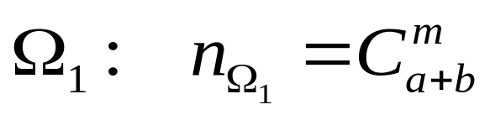
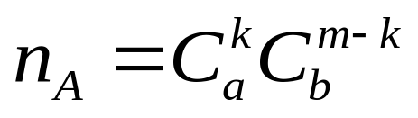

例3 袋中有a 只白球，b 只红球，从袋中按不放回与放回两种方式取m个球（m≤a+b),求其中恰有 k 个 ( k≤a, k≤m)白球的概率.
解 （1）不放回情形
E₁: 不考虑顺序， 一次取 m 个球, 记下颜色
记事件 A 为m个球中有k个白球，则
k≤a, k≤m
超几何分布

Slide 15
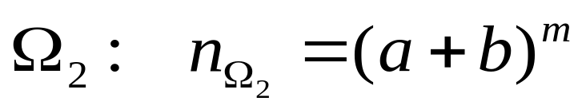
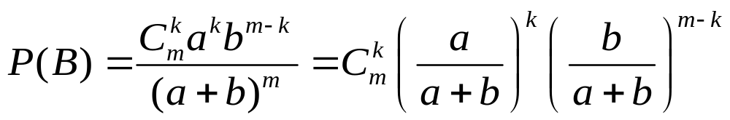

（2）放回情形
E₂: 球编号, 任取一球, 记下颜色, 放回去,重复 m 次
记 B 为取出的 m 个球中有 k 个白球, 则
二项分布

Slide 16

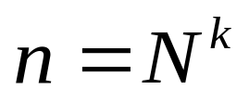
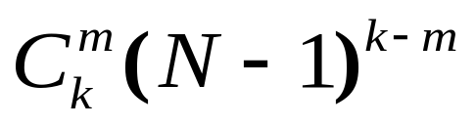
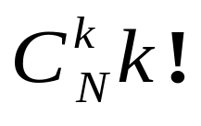
设有 k 个不同的球, 每个球等可能地落入 N 个盒子中（k≤N）, 设每个盒子容球数无限, 求下列事件的概率:
例4 （分房模型）
（1）某指定的 k 个盒子中各有一球；
（2）某指定的一个盒子恰有 m 个球(m≤k);
（3）某指定的一个盒子没有球；
（4）恰有 k 个盒子中各有一球；
（5）至少有两个球在同一盒子中.

Slide 17
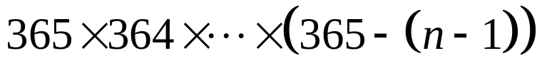
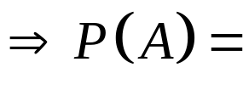

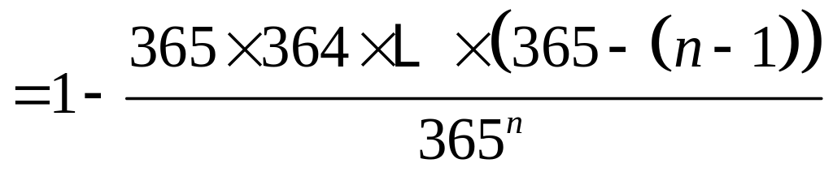
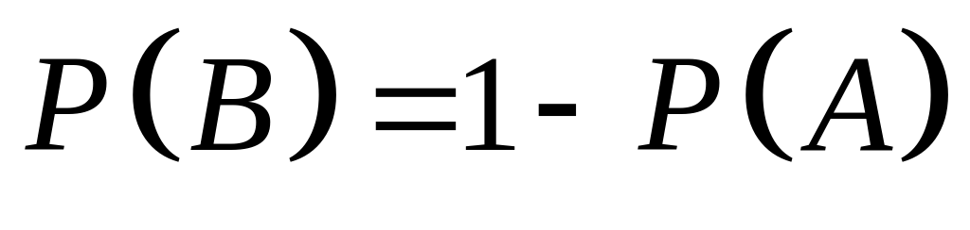
例5(生日问题) 设每个人的生日在一年365天中的任一天是等可能的, 即均为1/365, 那么随机选取n(≤365)人。
(1) 他们的生日各不相同的概率为多少？
(2) 至少有两个人生日相同的概率为多少？
解 (1) 设 A= “n个人生日各不相同”
(2) 设 B = “n个人中至少有两个人生日相同”
n | 10 | 20 | 30 | 40 | 50 | 60
P(B) | 0.11695 | 0.41144 | 0.70632 | 0.89123 | 0.97037 | 0.99412

Slide 18

几何型概率

Slide 19
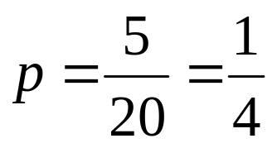
三、几何型概率
若将等可能概型中的样本点总数由有限个推广到无穷多个（不可数），就可以得到几何概型的概念。
先看一个例子:
引例 某公交车每20分钟1班，一位乘客到达车站的时刻是随机的，问他在车站等车的时间短于5分钟的概率。
5分钟
0分钟
20分钟

Slide 20
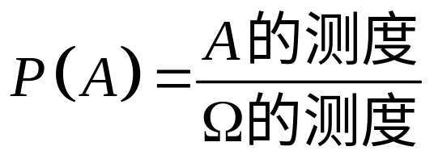
几何概型（等可能概型的推广）
设样本空间为有限区域 Ω, 若样本点落入 Ω 内任何区域 A 中的概率与区域 A 的测度成正比, 则样本点落入 A 内的概率为

Slide 21
例6 两船欲停同一码头, 两船在一昼夜内独立随机地到达码头. 若两船到达后需在码头停留的时间分别是 1 小时与 2 小 时，试求在一昼夜内，任一船到达时，需 要等待空出码头的概率.
解 设船1 到达码头的瞬时为 x , 0  x < 24
船2 到达码头的瞬时为 y , 0  y < 24
设A 表示任一船到达码头时需要等待空出码头

Slide 22
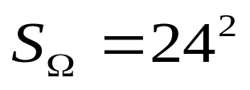
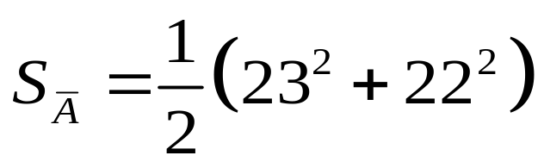
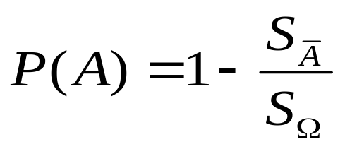

y
y = x
24
y = x + 1
A
y = x - 2
1
Ω
2
24
x

Slide 23

Thank you

